Slide 1

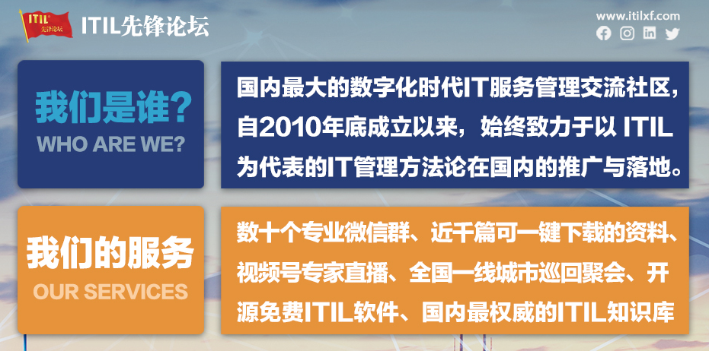
ITIL4 大师级认证培训
2024-04-03

Slide 2

ITIL4概述与基本原理
ITIL4服务价值系统与实践
ITIL4指导、计划与改进能力培养
ITIL4技术专长领域深化拓展
ITIL4组织变革管理与领导力挑战应对
ITIL4大师级认证考试准备与技巧分享
CATALOGUE
目录

Slide 3

ITIL4概述与基本原理
01

Slide 4
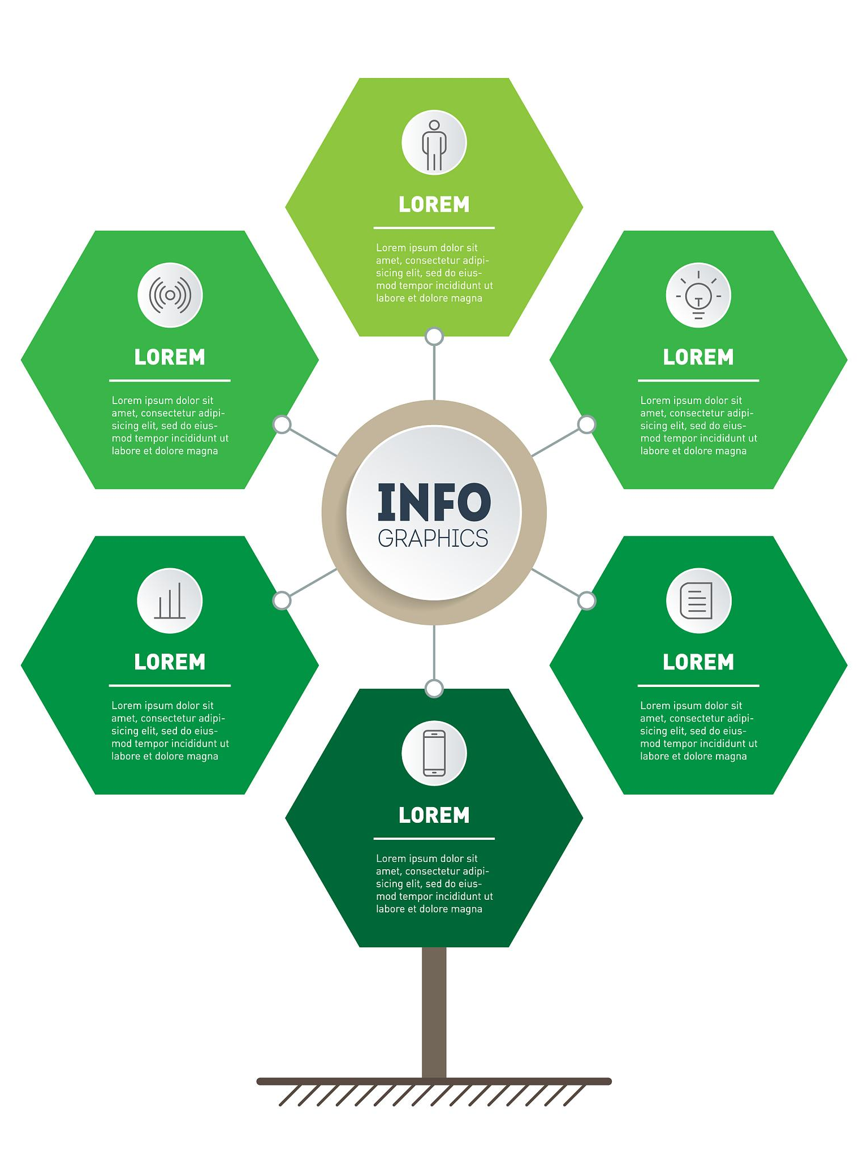
ITIL4发展历程及现状
ITIL4的发展历程
从ITIL v1到ITIL4，经历了不断的更新和完善，以适应快速变化的IT环境。
ITIL4的现状
作为全球广泛认可的IT服务管理最佳实践框架，ITIL4已被众多组织采用，以提高其IT服务质量和效率。

Slide 5
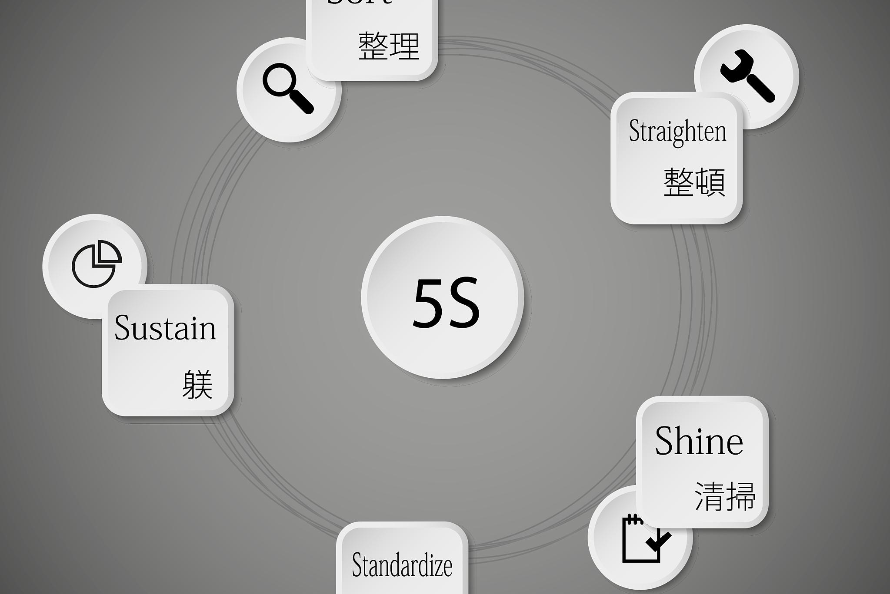
ITIL4框架结构与核心组件
ITIL4的框架结构
ITIL4采用了服务价值系统（SVS）作为其核心框架，强调了价值共创的重要性。
ITIL4的核心组件
包括服务价值链、实践、指导原则等，这些组件共同构成了ITIL4的完整体系。

Slide 6
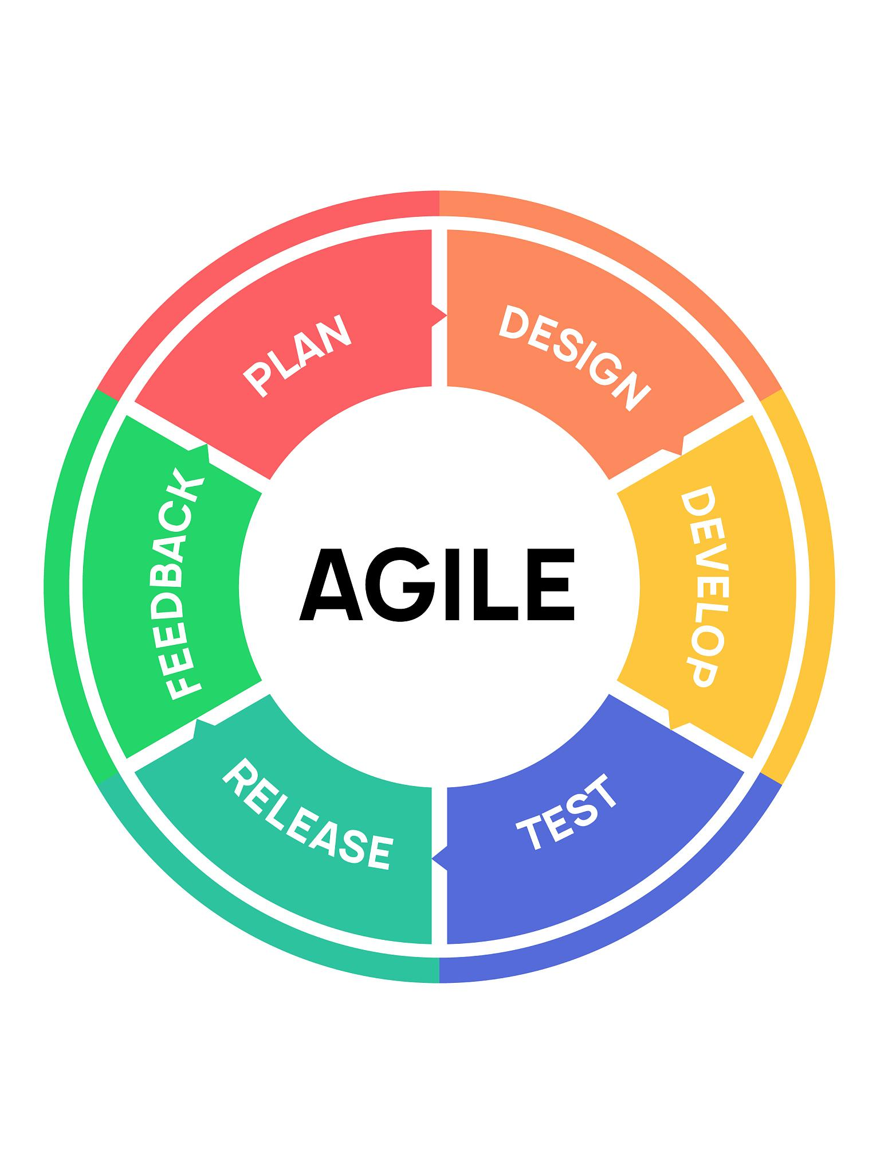
IT服务管理原则及价值
IT服务管理的原则
包括以用户为中心、注重质量、强调持续改进等，这些原则是IT服务管理的基石。
IT服务管理的价值
通过有效的IT服务管理，可以提高组织的业务敏捷性、降低运营成本、提升用户满意度等。

Slide 7
ITIL4与其他标准关系
ITIL4与其他IT服务管理标准的关系
ITIL4与其他标准如ISO/IEC 20000、COBIT等相互补充，共同构成了完整的IT服务管理标准体系。
ITIL4与其他业务管理标准的关系
ITIL4不仅关注IT服务管理，还强调与业务管理的整合，以实现业务目标与IT目标的协同。

Slide 8
ITIL4服务价值系统与实践
02

Slide 9
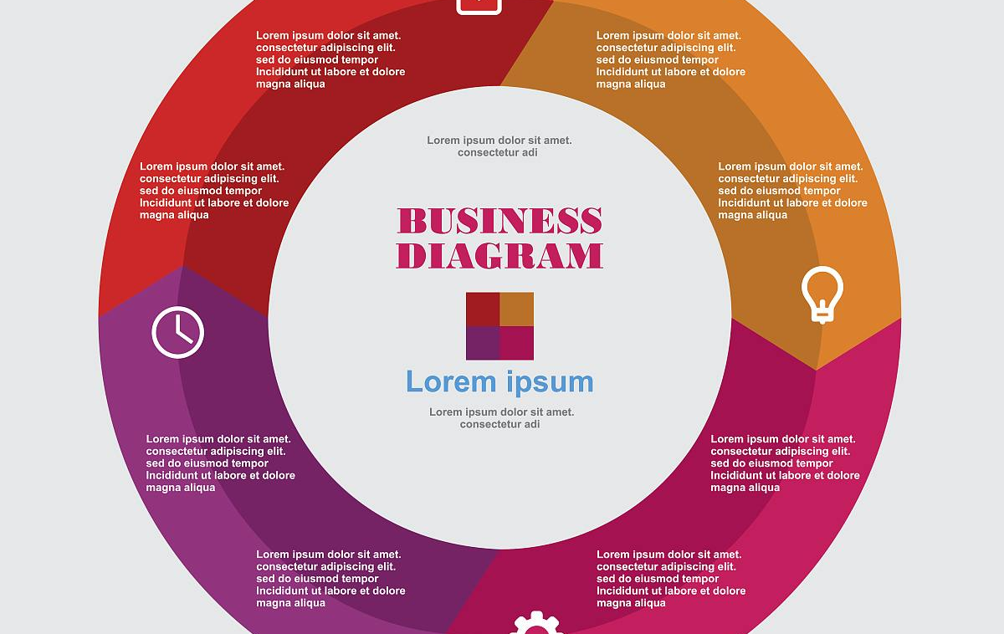
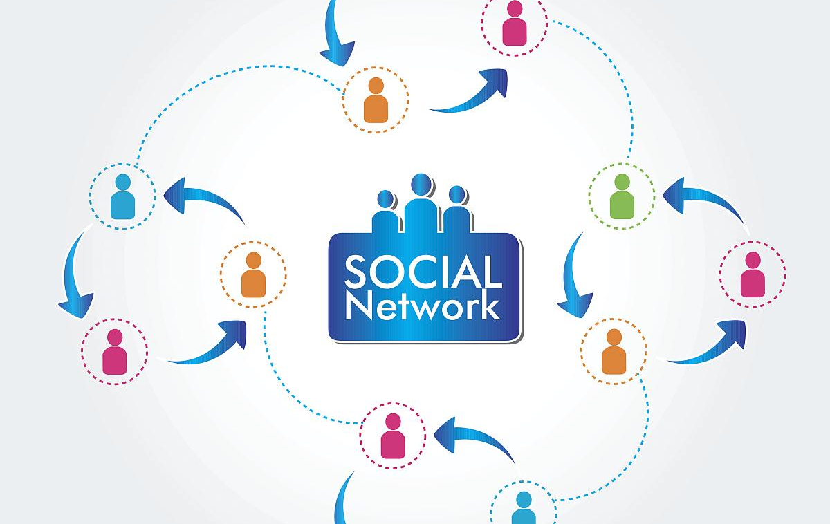
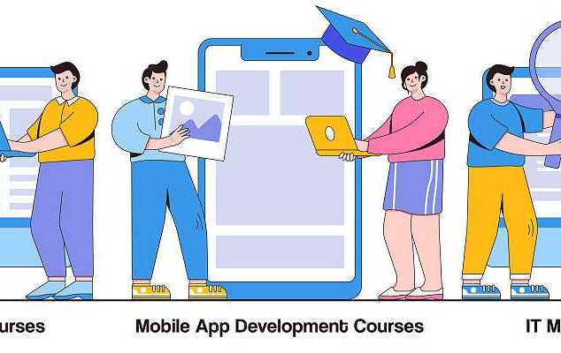
服务价值链模型解析
服务价值链的构成
服务价值链的优化
包括需求、设计、转换、交付、支持和改进等关键环节。
探讨如何通过优化服务价值链来提高服务效率和质量。
各环节间的关联与影响
详细阐述服务价值链中各个环节之间的内在联系和相互影响。

Slide 10
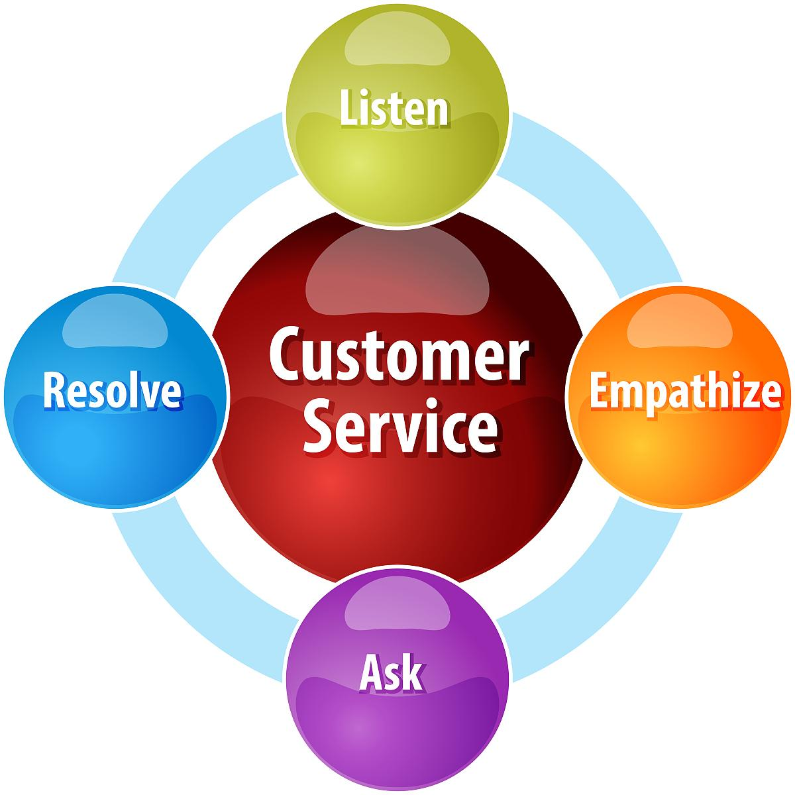
客户需求识别与优先级划分
客户需求收集与分析
介绍如何有效收集和分析客户需求，确保服务设计与开发符合客户期望。
需求优先级划分方法
阐述如何根据客户需求的重要性和紧急性进行优先级划分。
需求变更管理
探讨如何在服务过程中有效管理需求变更，确保服务的稳定性和持续性。

Slide 11
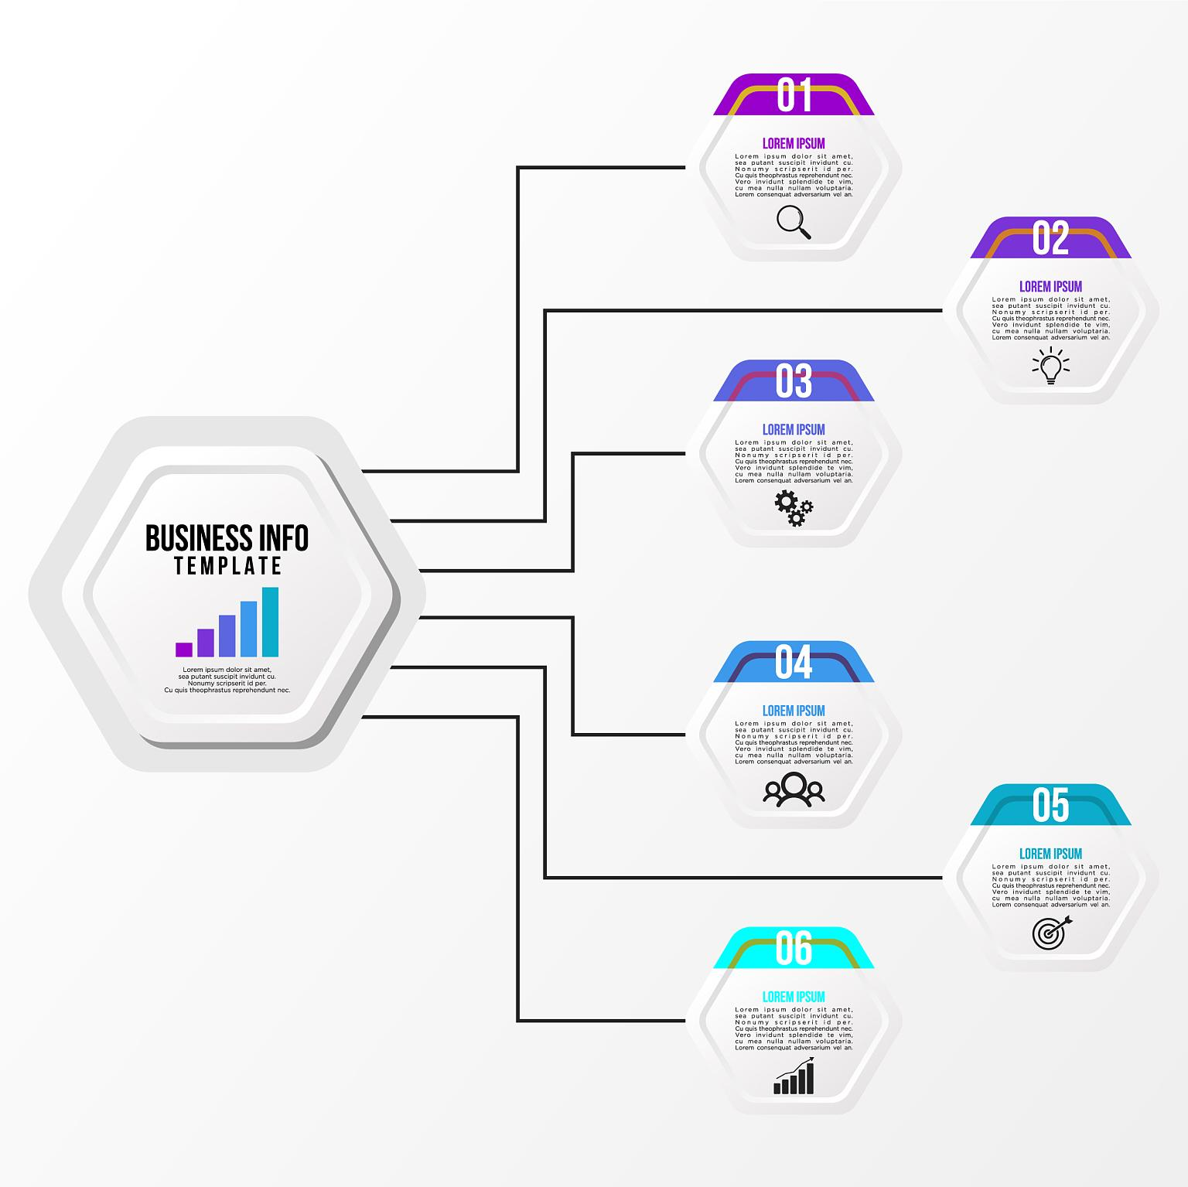
服务设计与开发流程规范
服务设计原则与方法
01
介绍服务设计的基本原则和常用方法，如用户体验设计、服务蓝图等。
开发流程规范与标准
02
详细阐述服务开发的流程规范，包括需求分析、设计、编码、测试等环节。
服务质量与风险管理
03
探讨如何在服务设计与开发过程中确保服务质量，并有效管理潜在风险。

Slide 12
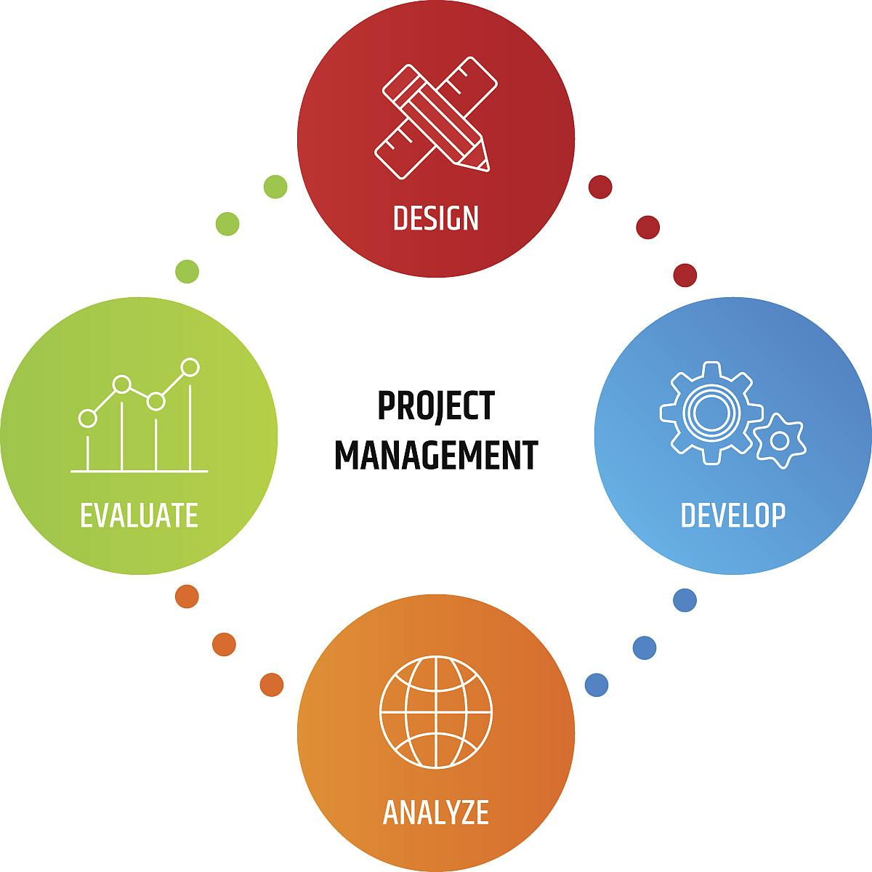
持续改进机制建立
服务质量评估与反馈
介绍如何定期评估服务质量，收集客户反馈，以便及时发现问题并改进。
改进策略制定与实施
根据服务质量评估结果制定具体的改进策略，并组织实施以提高服务水平。
持续改进文化建设
探讨如何在企业内部建立持续改进的文化氛围，促进员工积极参与改进活动。

Slide 13
ITIL4指导、计划与改进能力培养
03

Slide 14
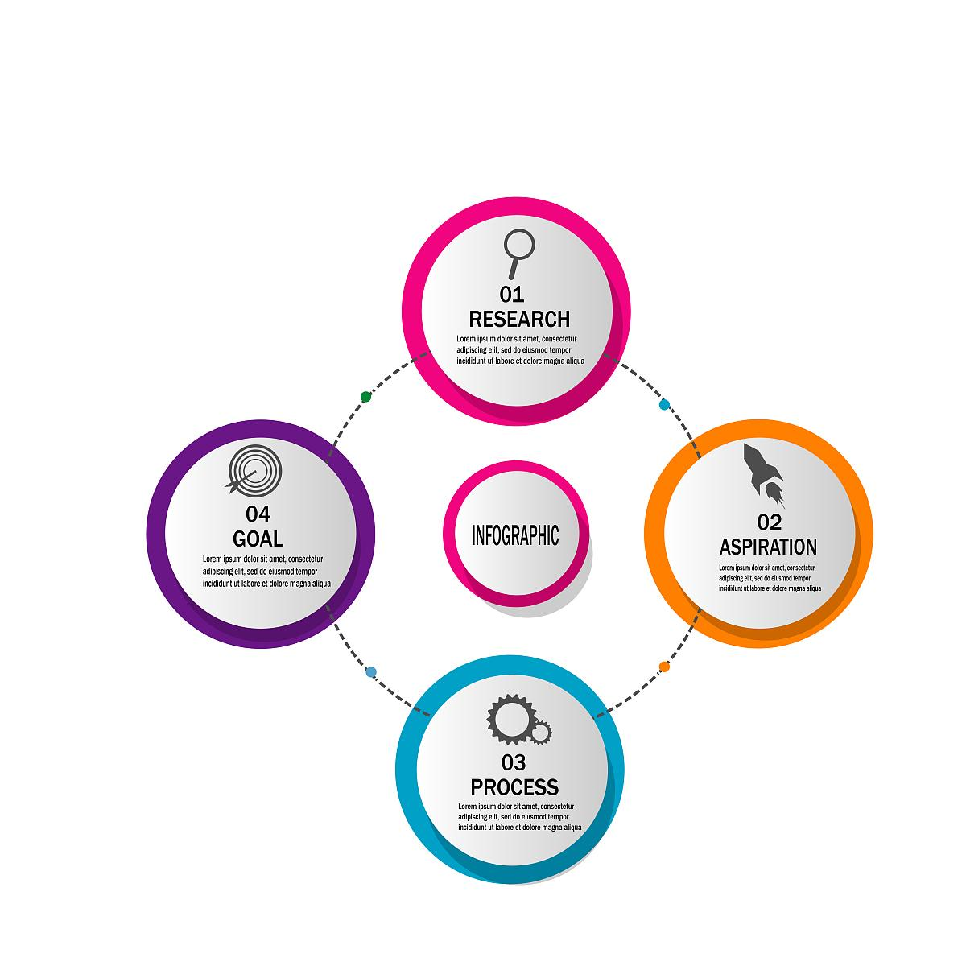
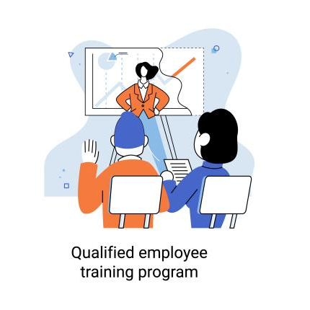

战略视野下指导能力提升
理解并掌握ITIL 4的战略视野概念，能够将其应用于实际工作中。
学会制定并执行与企业战略相一致的IT战略，确保IT服务与企业目标保持一致。
培养跨部门协作能力，以便在更高层次上提供指导和支持。

Slide 15
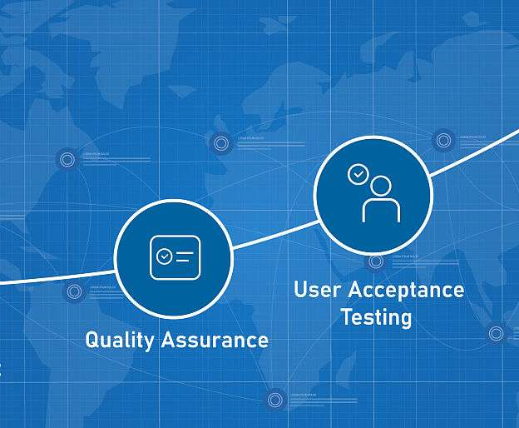

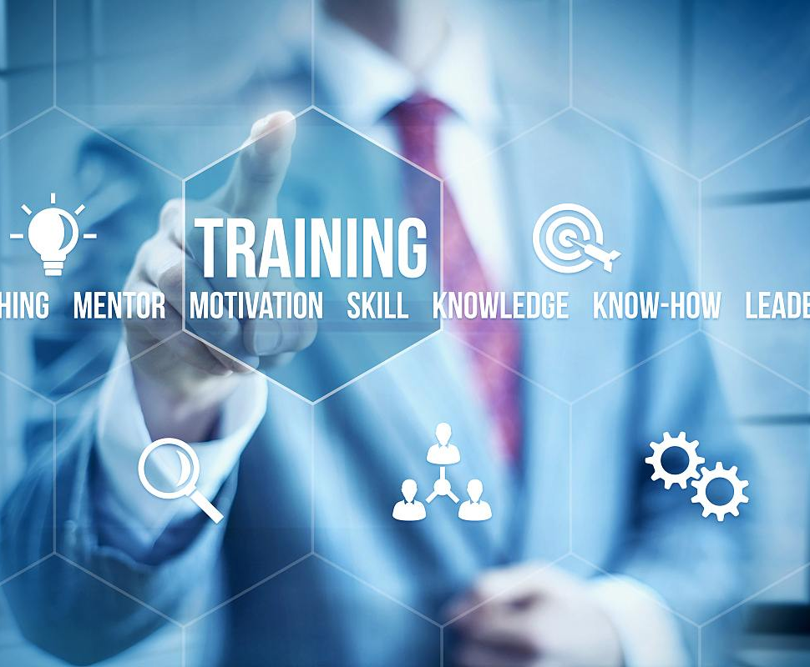
项目管理知识体系融入实践
掌握项目管理知识体系（PMBOK）与ITIL 4的关联，实现两者在实践中的融合。
学会运用项目管理方法和工具，提高项目管理的效率和质量。
培养在项目执行过程中识别、分析和解决问题的能力，确保项目顺利推进。

Slide 16
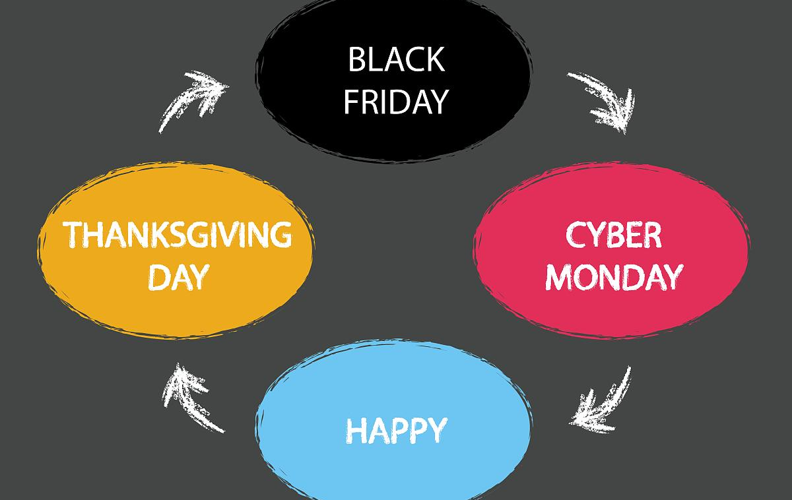
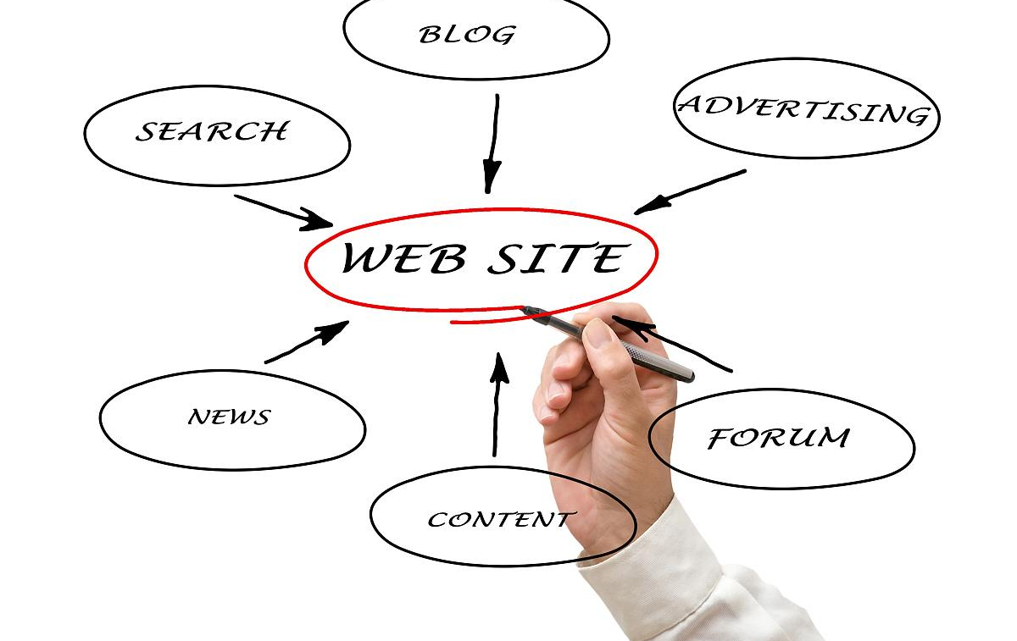
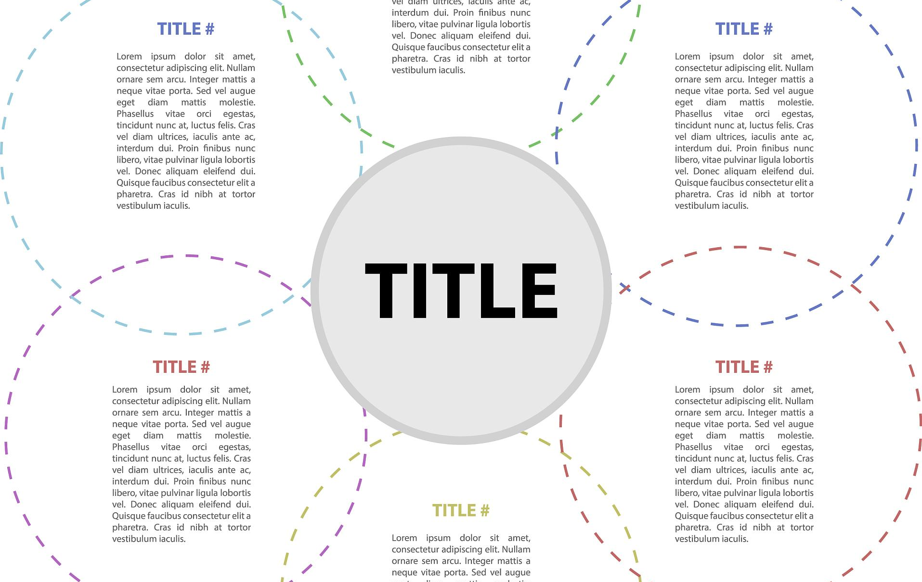
风险管理策略制定及执行
理解并掌握风险管理的概念、原则和方法，能够制定有效的风险管理策略。
培养风险意识，提高在复杂环境下应对风险的能力。
学会识别、评估、监控和应对风险，确保业务连续性和稳定性。

Slide 17
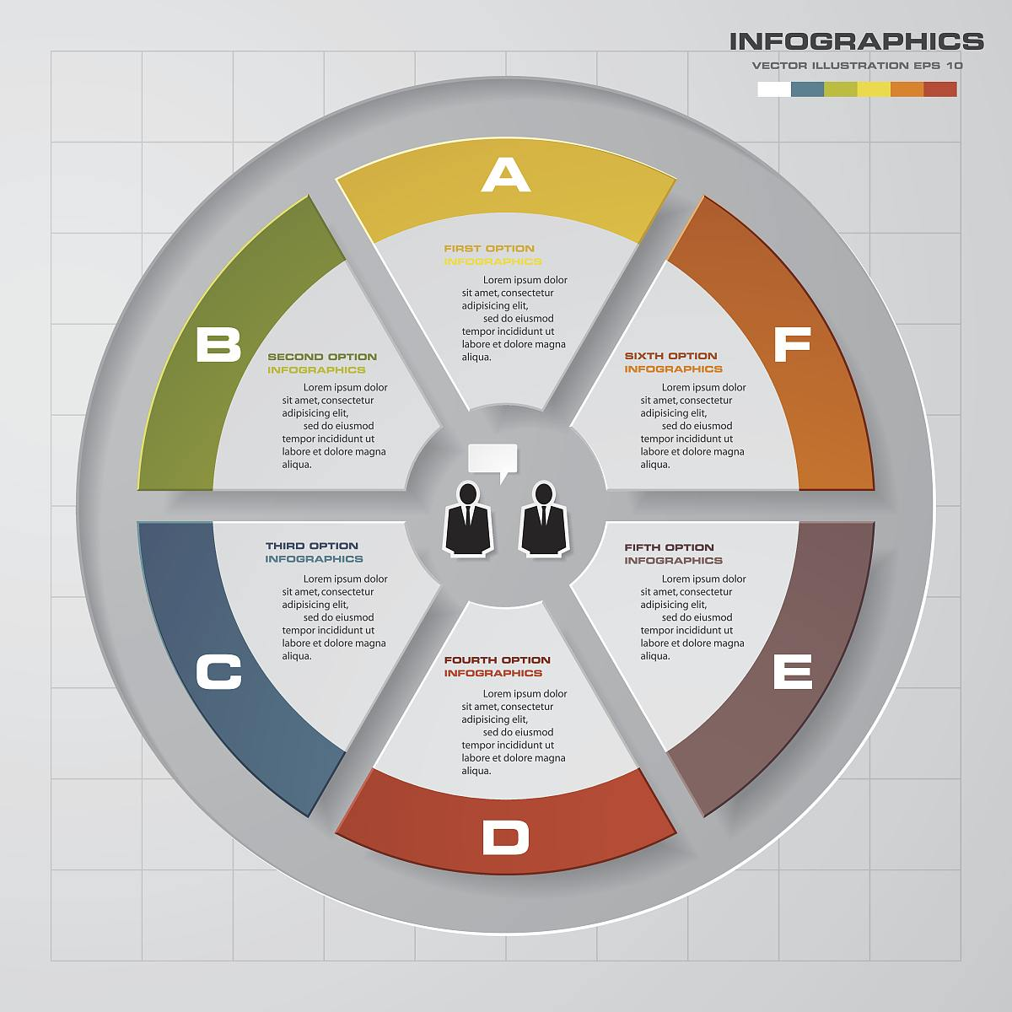
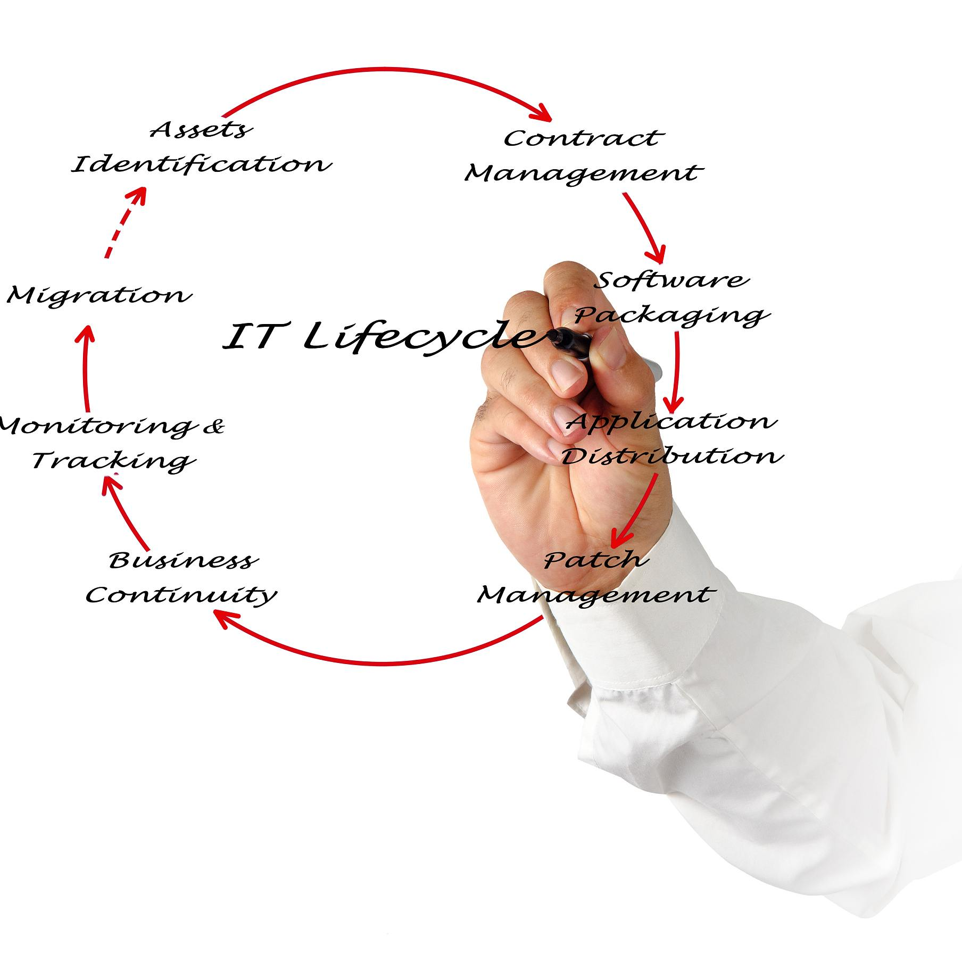

持续改进文化塑造
理解并掌握持续改进的理念和方法，能够将其应用于实际工作中。
培养员工参与改进的积极性，营造持续改进的组织氛围。
学会制定并执行改进计划，确保组织绩效不断提升。

Slide 18
ITIL4技术专长领域深化拓展
04

Slide 19
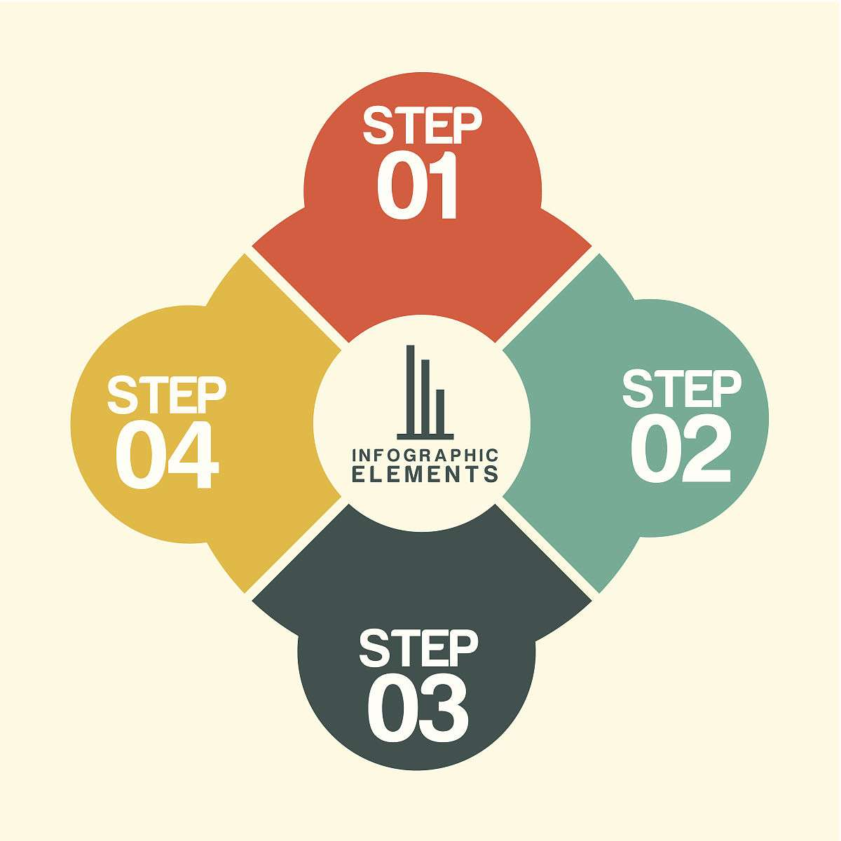
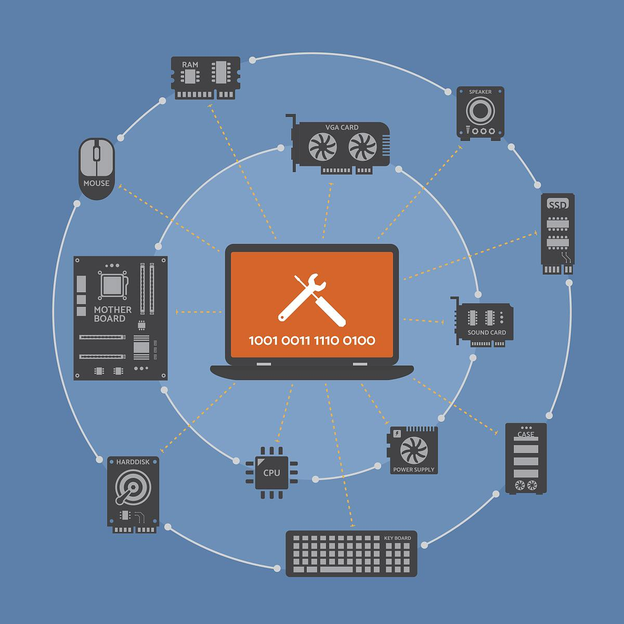
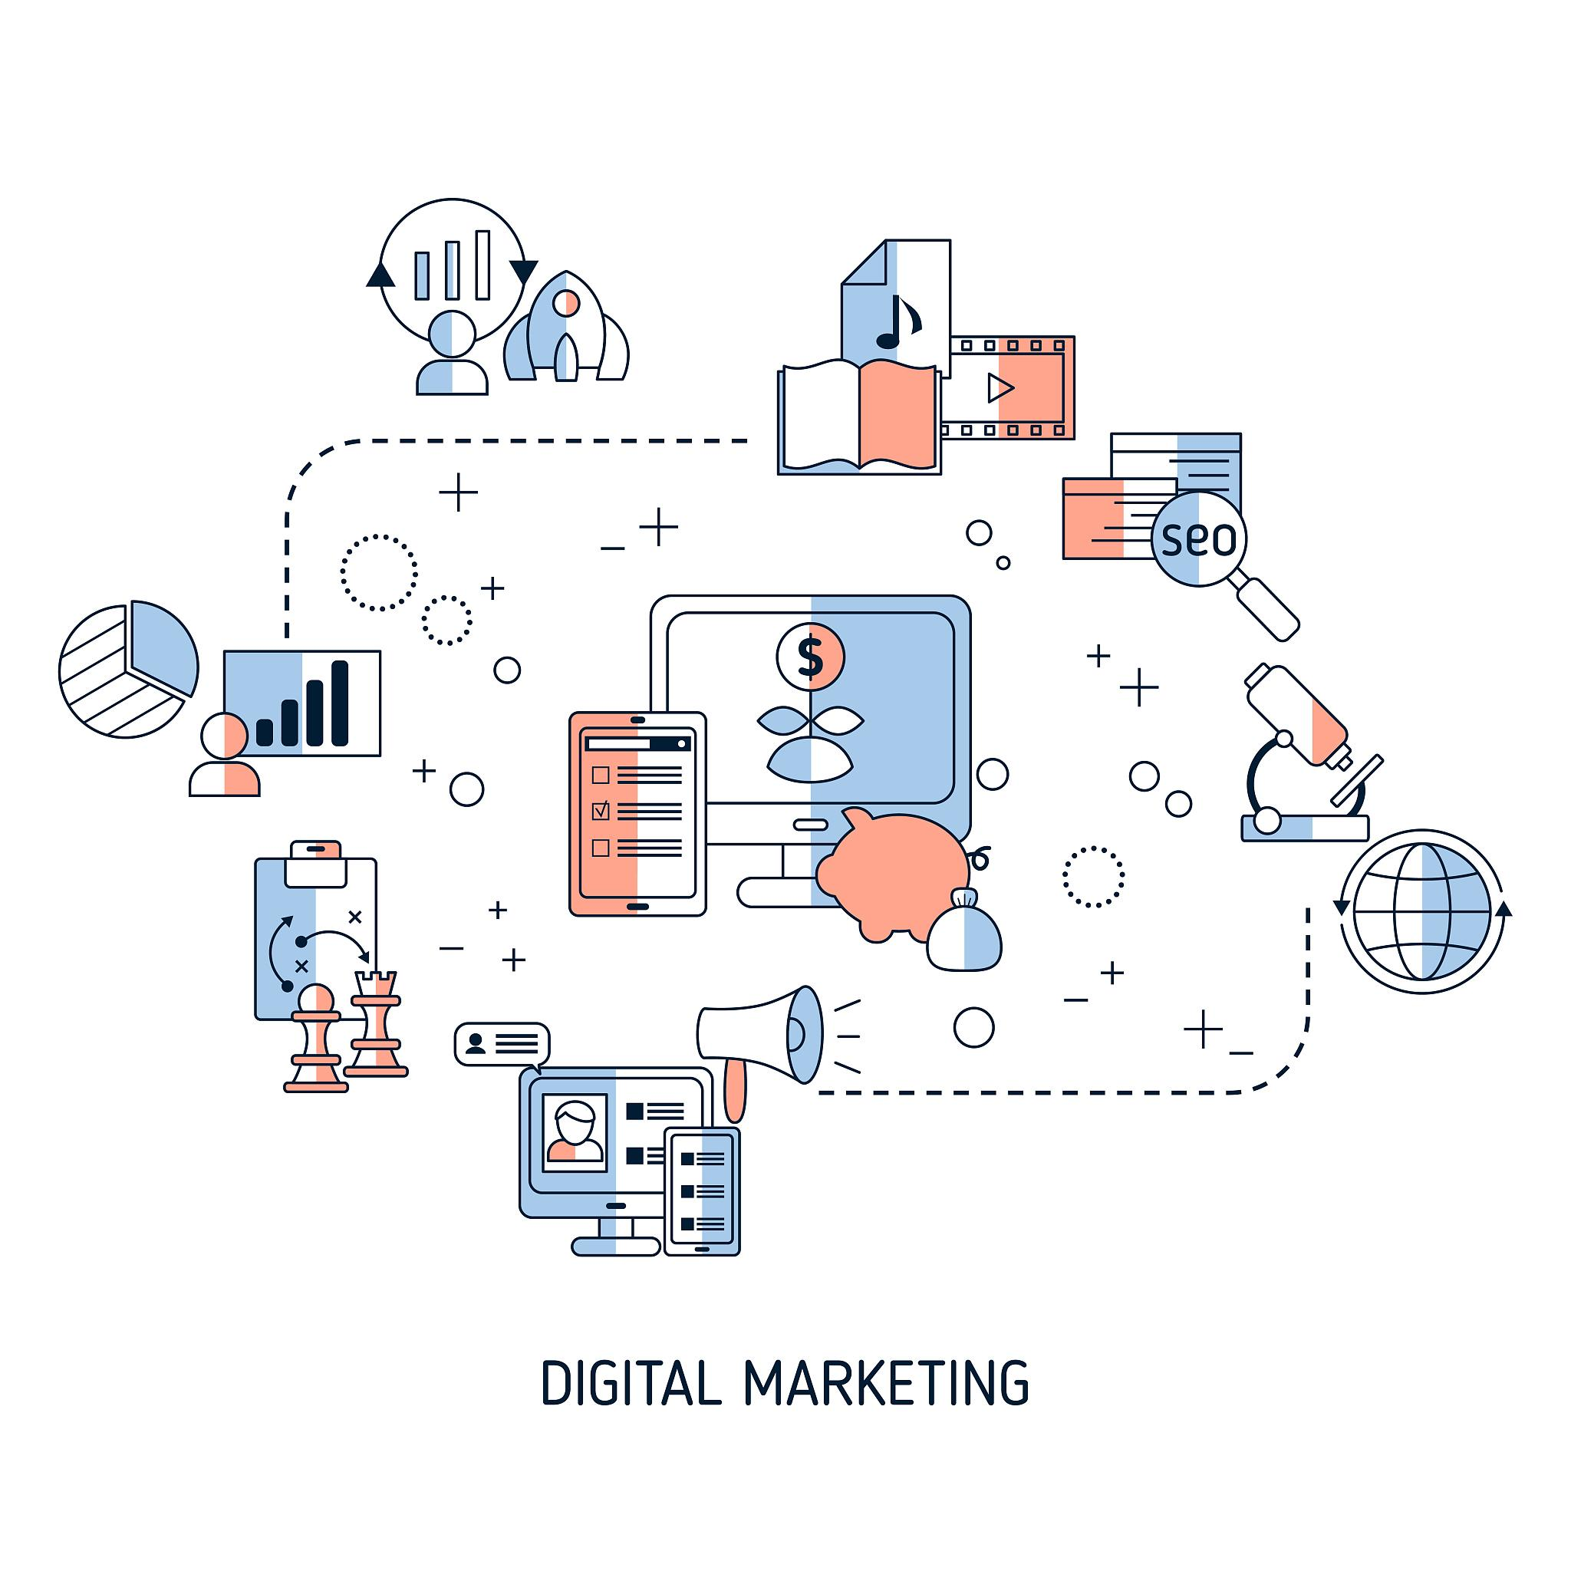
自动化和智能化技术应用
01
02
03
自动化工具与技术
智能化监控与预警
自动化流程优化
掌握ITIL4中的自动化工具和技术，如自动化脚本、配置管理工具等，提高工作效率和质量。
利用人工智能和机器学习技术，实现智能化监控和预警，提前发现并解决潜在问题。
通过自动化流程优化，简化繁琐的手动操作，提高运维流程的效率和准确性。

Slide 20
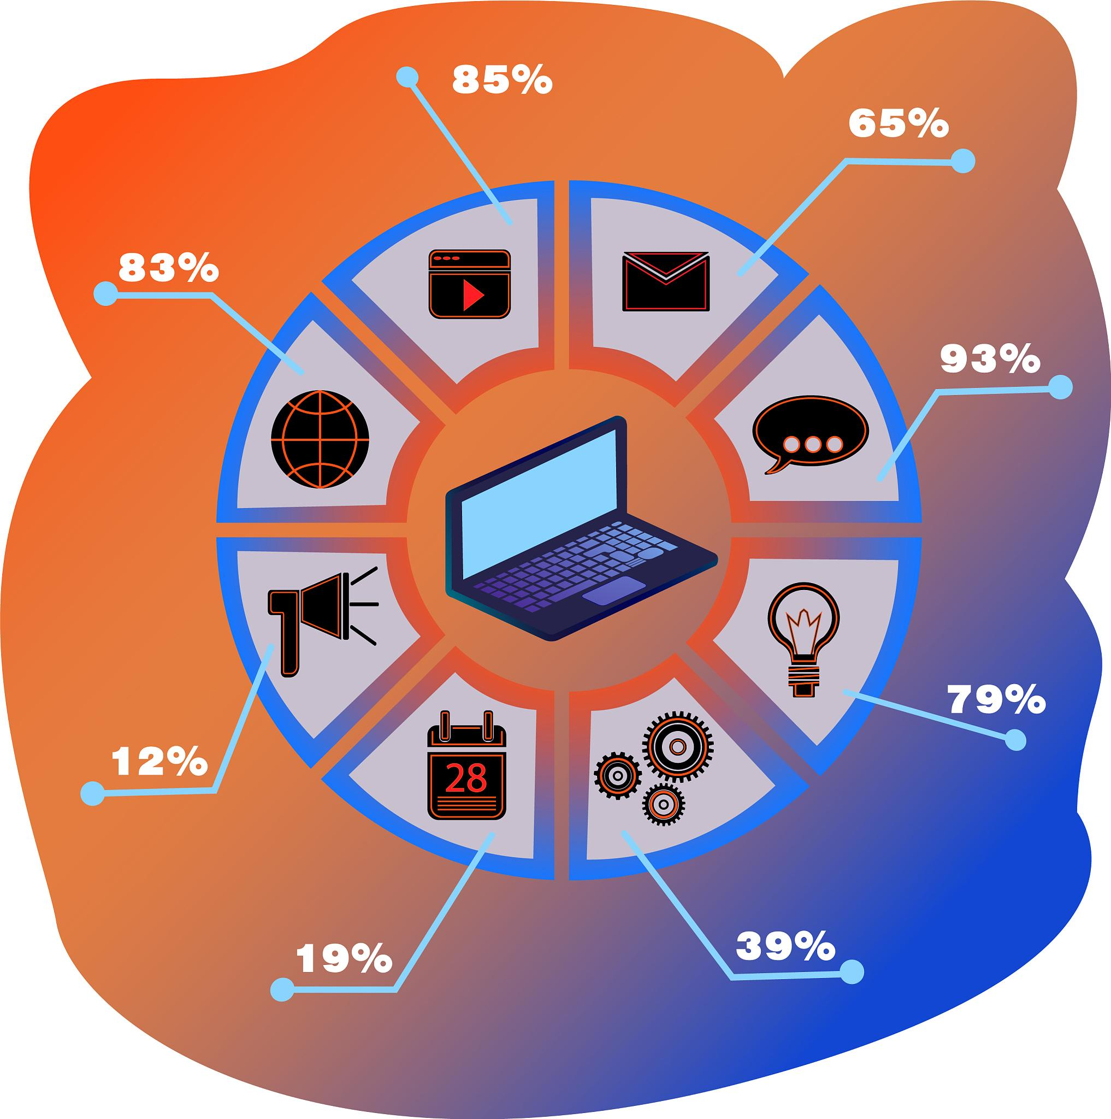
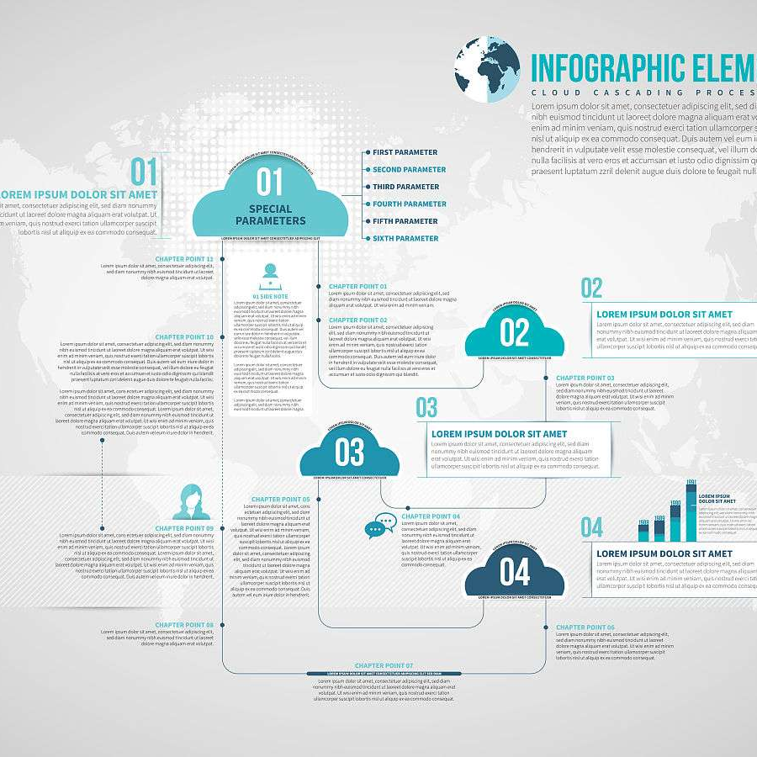
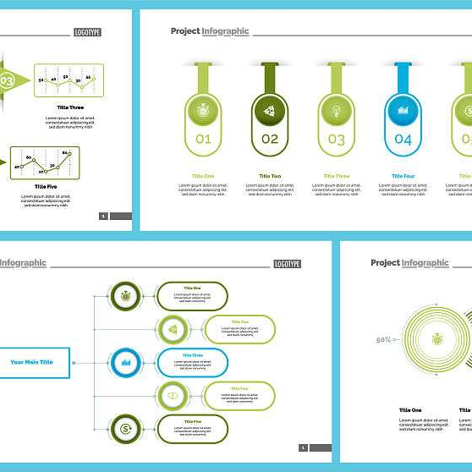
数据驱动决策支持能力提升
数据收集与分析
数据可视化展示
数据驱动决策制定
掌握数据收集、整理和分析的方法，从海量数据中提炼有价值的信息。
利用数据可视化技术，将复杂的数据以直观的方式展示出来，帮助决策者更好地理解数据。
基于数据分析结果，制定更科学、更合理的决策，提高决策的质量和效率。

Slide 21



云计算、物联网等新兴技术融合
物联网技术整合
将物联网技术与ITIL4相结合，实现设备间的互联互通和智能化管理。
云计算技术应用
了解云计算的基本概念、架构和服务模式，掌握云计算在ITIL4中的应用和实践。
新兴技术趋势洞察
关注新兴技术的发展趋势，如区块链、人工智能等，探索其在ITIL4中的潜在应用。

Slide 22

信息安全管理体系整合
信息安全风险评估
掌握信息安全风险评估的方法和技术，识别潜在的安全威胁和漏洞。
信息安全管理体系建设
了解信息安全管理体系的框架和标准，如ISO27001等，构建完善的信息安全管理体系。
信息安全事件响应与处理
掌握信息安全事件响应和处理的方法和流程，确保在发生安全事件时能够及时响应并妥善处理。

Slide 23
ITIL4组织变革管理与领导力挑战应对
05

Slide 24
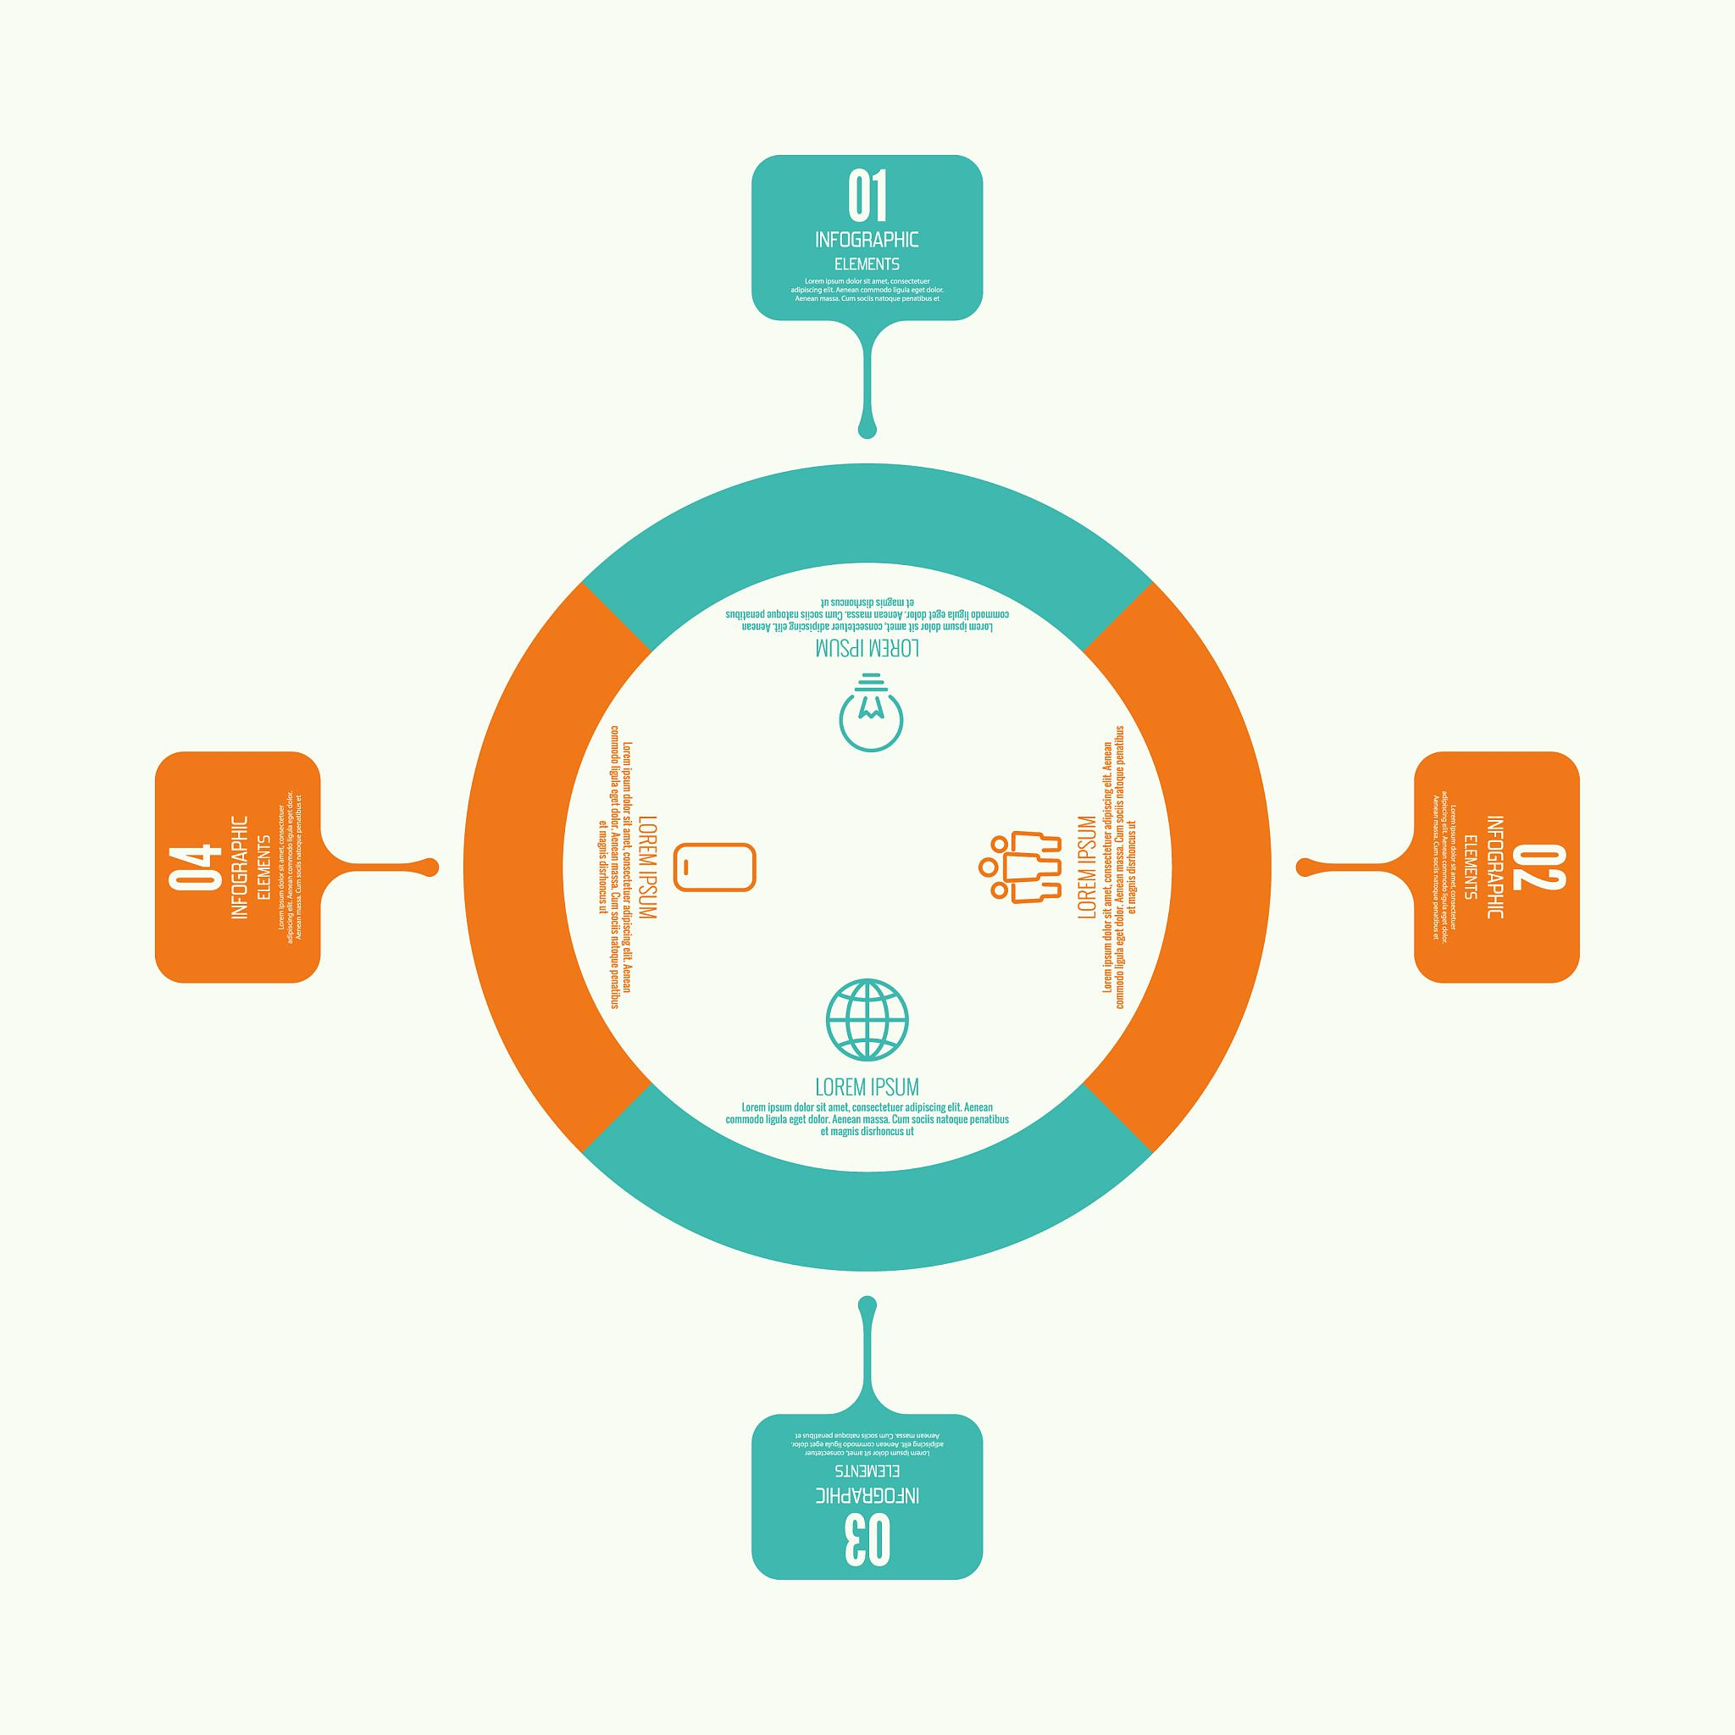
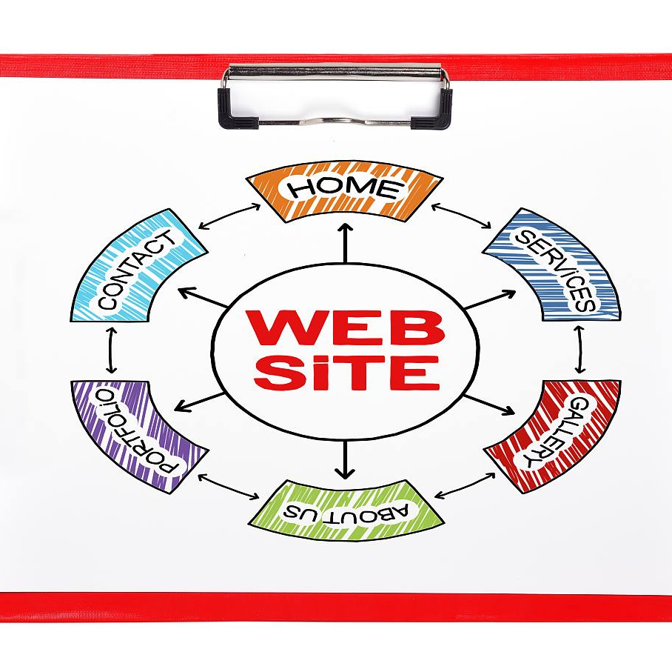
组织架构调整优化策略部署
分析现有组织架构的优缺点，确定调整目标和方向。
制定详细的组织架构调整计划，包括人员调配、资源分配和时间表等。
设计符合企业战略目标的组织架构，明确各部门职责和权限。
实施组织架构调整，确保过渡期的平稳和高效。

Slide 25
跨部门协作机制构建
打破部门壁垒，建立跨部门沟通平台，促进信息共享和资源整合。
制定跨部门协作流程和规范，明确协作方式和责任划分。
推广企业文化和团队精神，营造积极向上的协作氛围。
定期组织跨部门交流和培训活动，提升员工综合素质和业务水平。

Slide 26




领导力素质模型塑造
01
02
确定领导力素质模型的核心要素，包括战略眼光、决策能力、组织协调能力等。
针对不同层级的领导者，制定差异化的领导力素质要求。
通过培训和实践相结合的方式，提升领导者的领导力素质。
建立领导力评估和反馈机制，及时发现和纠正领导者的不足之处。
03
04

Slide 27
变革管理方法论应用
引入变革管理方法论，指导企业变革过程的规划和实施。
建立变革管理团队，负责变革过程的组织、协调和监督工作。
分析变革过程中可能遇到的阻力和挑战，制定相应的应对策略。
评估变革效果，总结经验教训，持续优化变革管理方法论的应用。

Slide 28
ITIL4大师级认证考试准备与技巧分享
06

Slide 29
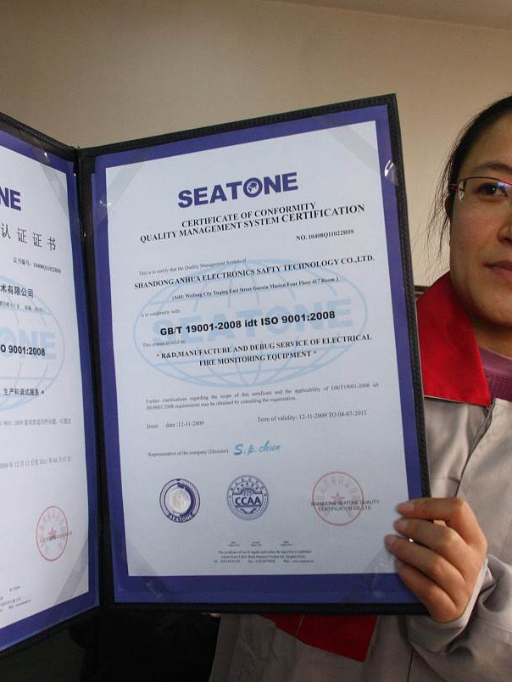
考试大纲解读及备考建议
01
深入理解ITIL4框架和核心概念
掌握ITIL4的服务价值体系、四大维度和34个实践，理解它们之间的关系和在实际工作中的应用。
02
关注考试大纲和考试要求
详细了解考试的内容、题型、分值分布和考试时间等，确保备考过程中有的放矢。
03
制定备考计划并严格执行
根据考试大纲和自身情况，制定切实可行的备考计划，并按时完成各项备考任务。

Slide 30



模拟试题演练及答题技巧
多做模拟试题
掌握答题技巧
注意时间管理
通过做大量的模拟试题，熟悉考试题型和答题思路，提高答题速度和准确度。
学会如何分析题目、抓住关键词、排除干扰项等，提高答题效率和正确率。
在模拟考试中，要严格控制答题时间，确保每道题都有足够的时间思考和作答。

Slide 31
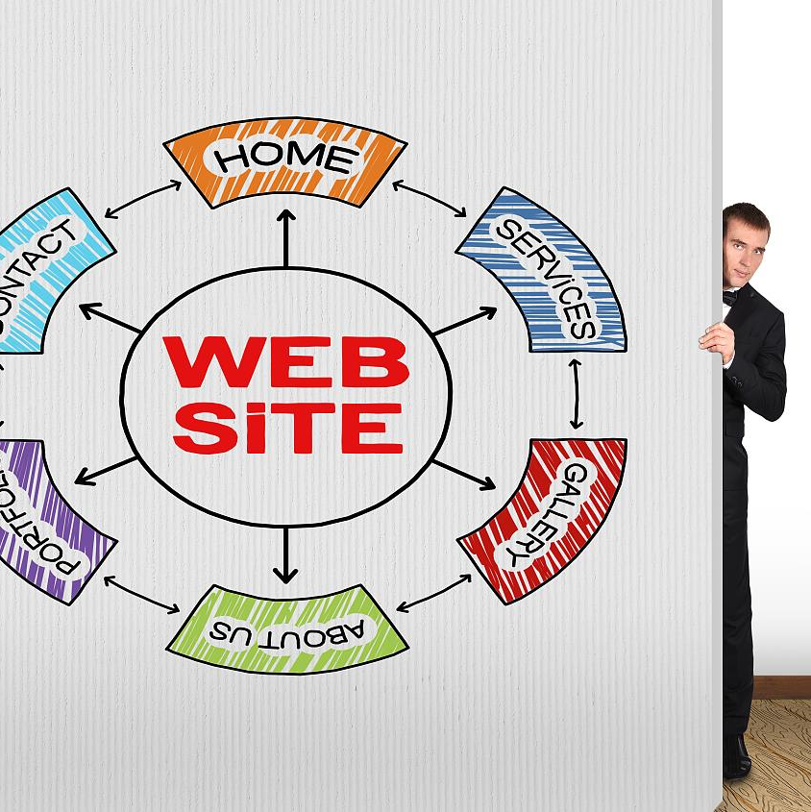
考试心态调整和时间管理策略
保持积极心态
面对考试压力和挑战，要保持积极乐观的心态，相信自己能够克服困难并取得好成绩。
合理分配时间
在考试过程中，要根据题目难易程度和分值分配情况，合理安排答题顺序和时间分配。
避免紧张情绪影响发挥
学会调整自己的情绪和心态，避免因紧张而影响正常水平的发挥。

Slide 32

成功经验分享和失败原因分析
1
借鉴成功经验
向已经通过考试的同学或前辈请教备考经验和答题技巧，汲取他们的成功之处并加以应用。
分析失败原因并改进
2
如果考试未能通过，要认真分析失败原因，找出自己的不足之处并制定相应的改进措施。
不断总结经验教训
3
在备考过程中不断总结经验教训，及时调整备考策略和方法，不断提高自己的备考效率和考试通过率。

Slide 33

THANKS.

